Slide 1
Государственная регистрация уставов муниципальных образований и муниципальных правовых актов о внесении изменений в уставы муниципальных образований

Slide 2
Государственная регистрация документов, представленных в бумажном формате

Slide 3
Для государственной регистрации устава муниципального образования представляются:
устав муниципального образования в одном экземпляре, а также на электронном носителе;
решение представительного органа муниципального образования либо решение схода граждан о принятии устава муниципального образования в одном экземпляре, а также на электронном носителе;
протокол заседания представительного органа муниципального образования либо протокол схода граждан, на которых был принят устав муниципального образования в одном экземпляре;
сведения об источниках и о датах официального опубликования (обнародования) проекта устава муниципального образования (печатное издание, в котором опубликован проект устава муниципального образования, либо информационное письмо об опубликовании (обнародовании) в одном экземпляре;
сведения о результатах публичных слушаний по проекту устава муниципального образования (итоговый документ публичных слушаний (протокол, заключение, рекомендации) в одном экземпляре.

Slide 4
Для государственной регистрации муниципального правового акта о внесении изменений в устав муниципального образования представляются:
муниципальный правовой акт о внесении изменений в устав муниципального образования, решение представительного органа муниципального образования либо решение схода граждан о принятии указанного акта в одном экземпляре, а также на электронном носителе;
протокол заседания представительного органа муниципального образования либо протокол схода граждан, на которых был принят указанный акт в одном экземпляре;
сведения об источниках и о датах официального опубликования (обнародования) проекта указанного акта (печатное издание, в котором опубликован проект муниципального правового акта о внесении изменений в устав муниципального образования, либо информационное письмо об опубликовании (обнародовании) в одном экземпляре;
сведения о результатах публичных слушаний по указанному проекту в случае, если проведение таких слушаний предусмотрено федеральным законом (итоговый документ публичных слушаний (протокол, заключение, рекомендации) в одном экземпляре.

Slide 5
Правильное наименование МПА:
«О внесении изменений в Устав муниципального образования Медведовское сельское поселение Клинцовского района Брянской области»
Неправильное наименование МПА:
«О внесении изменений в Устав муниципального образования Медведовское сельское поселение Клинцовского района Брянской области,
утвержденный решением Совета Медведовского сельского поселения от 14.05.2015 № 73»

Slide 6
Вышеуказанные документы представляются с заявлением о государственной регистрации устава муниципального образования (муниципального правового акта о внесении изменений в устав муниципального образования), оформленном в виде сопроводительного письма, подписанным главой муниципального образования (либо лицом, исполняющим его обязанности).
Устав муниципального образования и муниципальный правовой акт о внесении изменений в устав муниципального образования на бумажном носителе представляются с пронумерованными и прошитыми страницами, скрепленными печатью представительного органа муниципального образования. (ч.3 ст.3 Федерального закона от 21.07.2005 № 97-ФЗ).
К решению не подшивается ни пояснительная к проекту, ни финансово-экономическое обоснование. Только решение.

Slide 7
Внимание!
Не требуется представление новой редакции устава муниципального образования при направлении пакета документов для государственной регистрации МПА.
Данное требование исключено Федеральным законом от 28.12.2016 № 494-ФЗ «О внесении изменений в отдельные законодательные акты Российской Федерации».

Slide 8
Государственная регистрация документов, представленных в электронном формате

Slide 9
Направление устава, муниципального правового акта и документов, указанных в частях 2 и 4 статьи 3 Федерального закона № 97-ФЗ, на государственную регистрацию в территориальный орган по информационно-телекоммуникационным сетям, в том числе сети «Интернет», осуществляется только с адреса электронной почты муниципального образования, а в случае его отсутствия у сельских и городских поселений - с адреса электронной почты муниципального района, в состав которого входят указанные поселения.
Высылаем документы на адрес электронной почты Управления Минюста России по Брянской области (ru32@minjust.gov.ru)
Для предварительного согласования, пакет документов может быть направлен на электронный адрес отдела (npa-32@mail.ru)

Slide 10
Устав, муниципальный правовой акт представляются на государственную регистрацию в территориальный орган с сопроводительным письмом в форме электронных документов, подписанных усиленной квалифицированной электронной подписью главы муниципального образования или лица, исполняющего его обязанности.
В сопроводительном письме приводится:
1. Перечень документов, представляемых на государственную регистрацию;
2. Адрес электронной почты муниципального образования, а в случае его отсутствия у сельских и городских поселений - адрес электронной почты муниципального района, в состав которого входят указанные поселения;
3. Сведения об источниках и датах официального опубликования (обнародования) проекта устава/муниципального правового акта о внесении изменений в устав муниципального образования, муниципального правового акта о порядке учета предложений по этому проекту и порядке участия граждан в его обсуждении, а также сведения о результатах публичных слушаний по проекту.
Сведения, указанные в пункте 3, в качестве самостоятельных документов на государственную регистрацию не представляются.

Slide 11
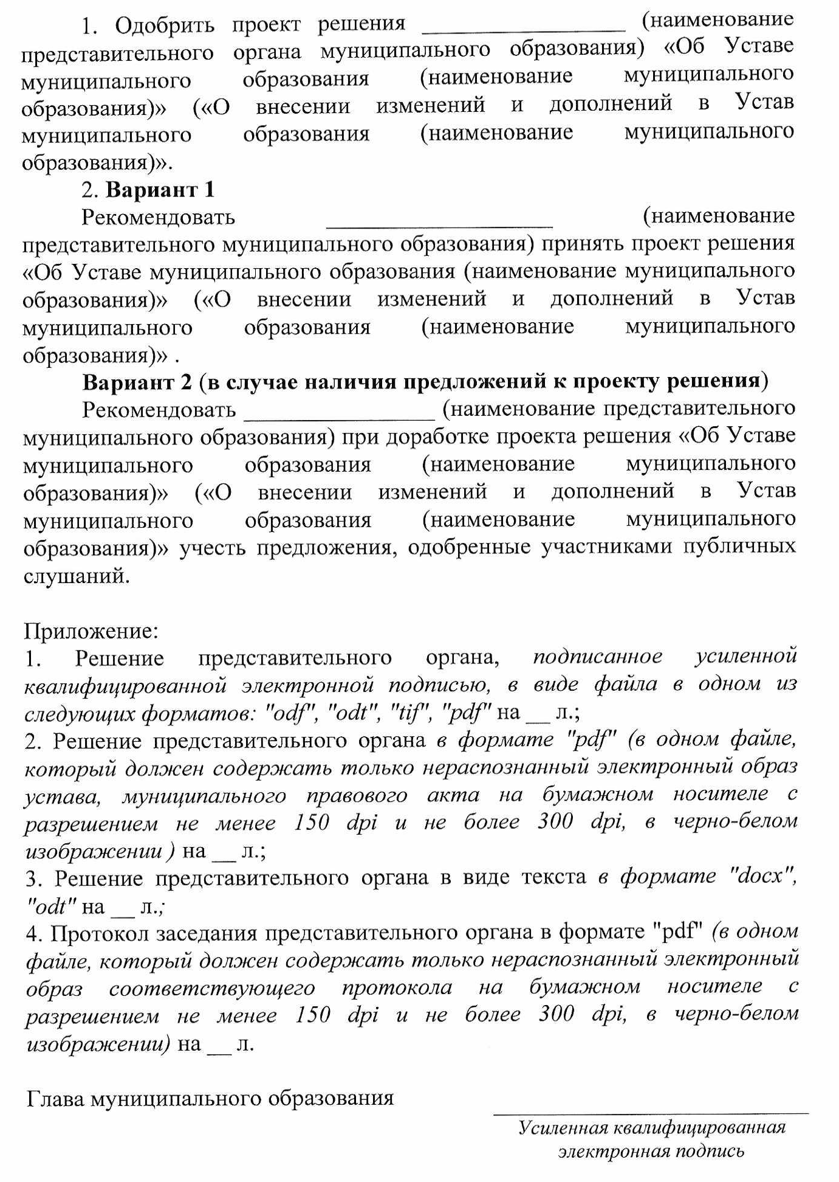
Шаблон сопроводительного письма

Slide 12
Для государственной регистрации устава/мпа в электронном виде необходимо направить следующие документы:
- сопроводительное письмо с информацией об опубликовании проекта устава/мпа, а также даты проведения и опубликования результатов публичных слушаниях в формате «pdf»; подписывается усиленной квалифицированной электронной подписью главы, либо лица исполняющего его обязанности
- муниципальный правовой акт (одним файлом с решением)/устав (одним файлом с решением) в формате «pdf»; подписывается усиленной квалифицированной электронной подписью главы, либо лица исполняющего его обязанности
- протокол (выписка) сессии в формате «pdf»;
- муниципальный правовой акт/решение с уставом в формате «doc/docx»/.
Документы в формате «pdf» должны быть оформлены следующим образом:
- изображение только черно-белого цвета;
- разрешение при сканировании от 150 dpi до 300 dpi;
- получившийся образ должен быть нераспознанным (в документе нельзя выделить текст и произвести правки);
- каждый документ должен быть единым (все страницы документа должны быть в одном pdf-файле).

Slide 13
После государственной регистрации главе муниципального образования в течение трёх рабочих дней со дня принятия решения направляется уведомление.
В уведомление включаются следующие сведения:
а) наименование и реквизиты устава, муниципального правового акта;
б) дата государственной регистрации устава, муниципального правового акта;
в) дата размещения текста устава, муниципального правового акта на портале Министерства юстиции Российской Федерации "Нормативные правовые акты в Российской Федерации" в информационно-телекоммуникационной сети "Интернет" (http://pravo-minjust.ru, http://право-минюст.рф);
г) государственный регистрационный номер устава, муниципального правового акта.
В случае утраты уведомления территориальный орган по заявлению главы муниципального образования в течение 10 рабочих дней со дня поступления такого заявления выдает повторное уведомление.

Slide 14
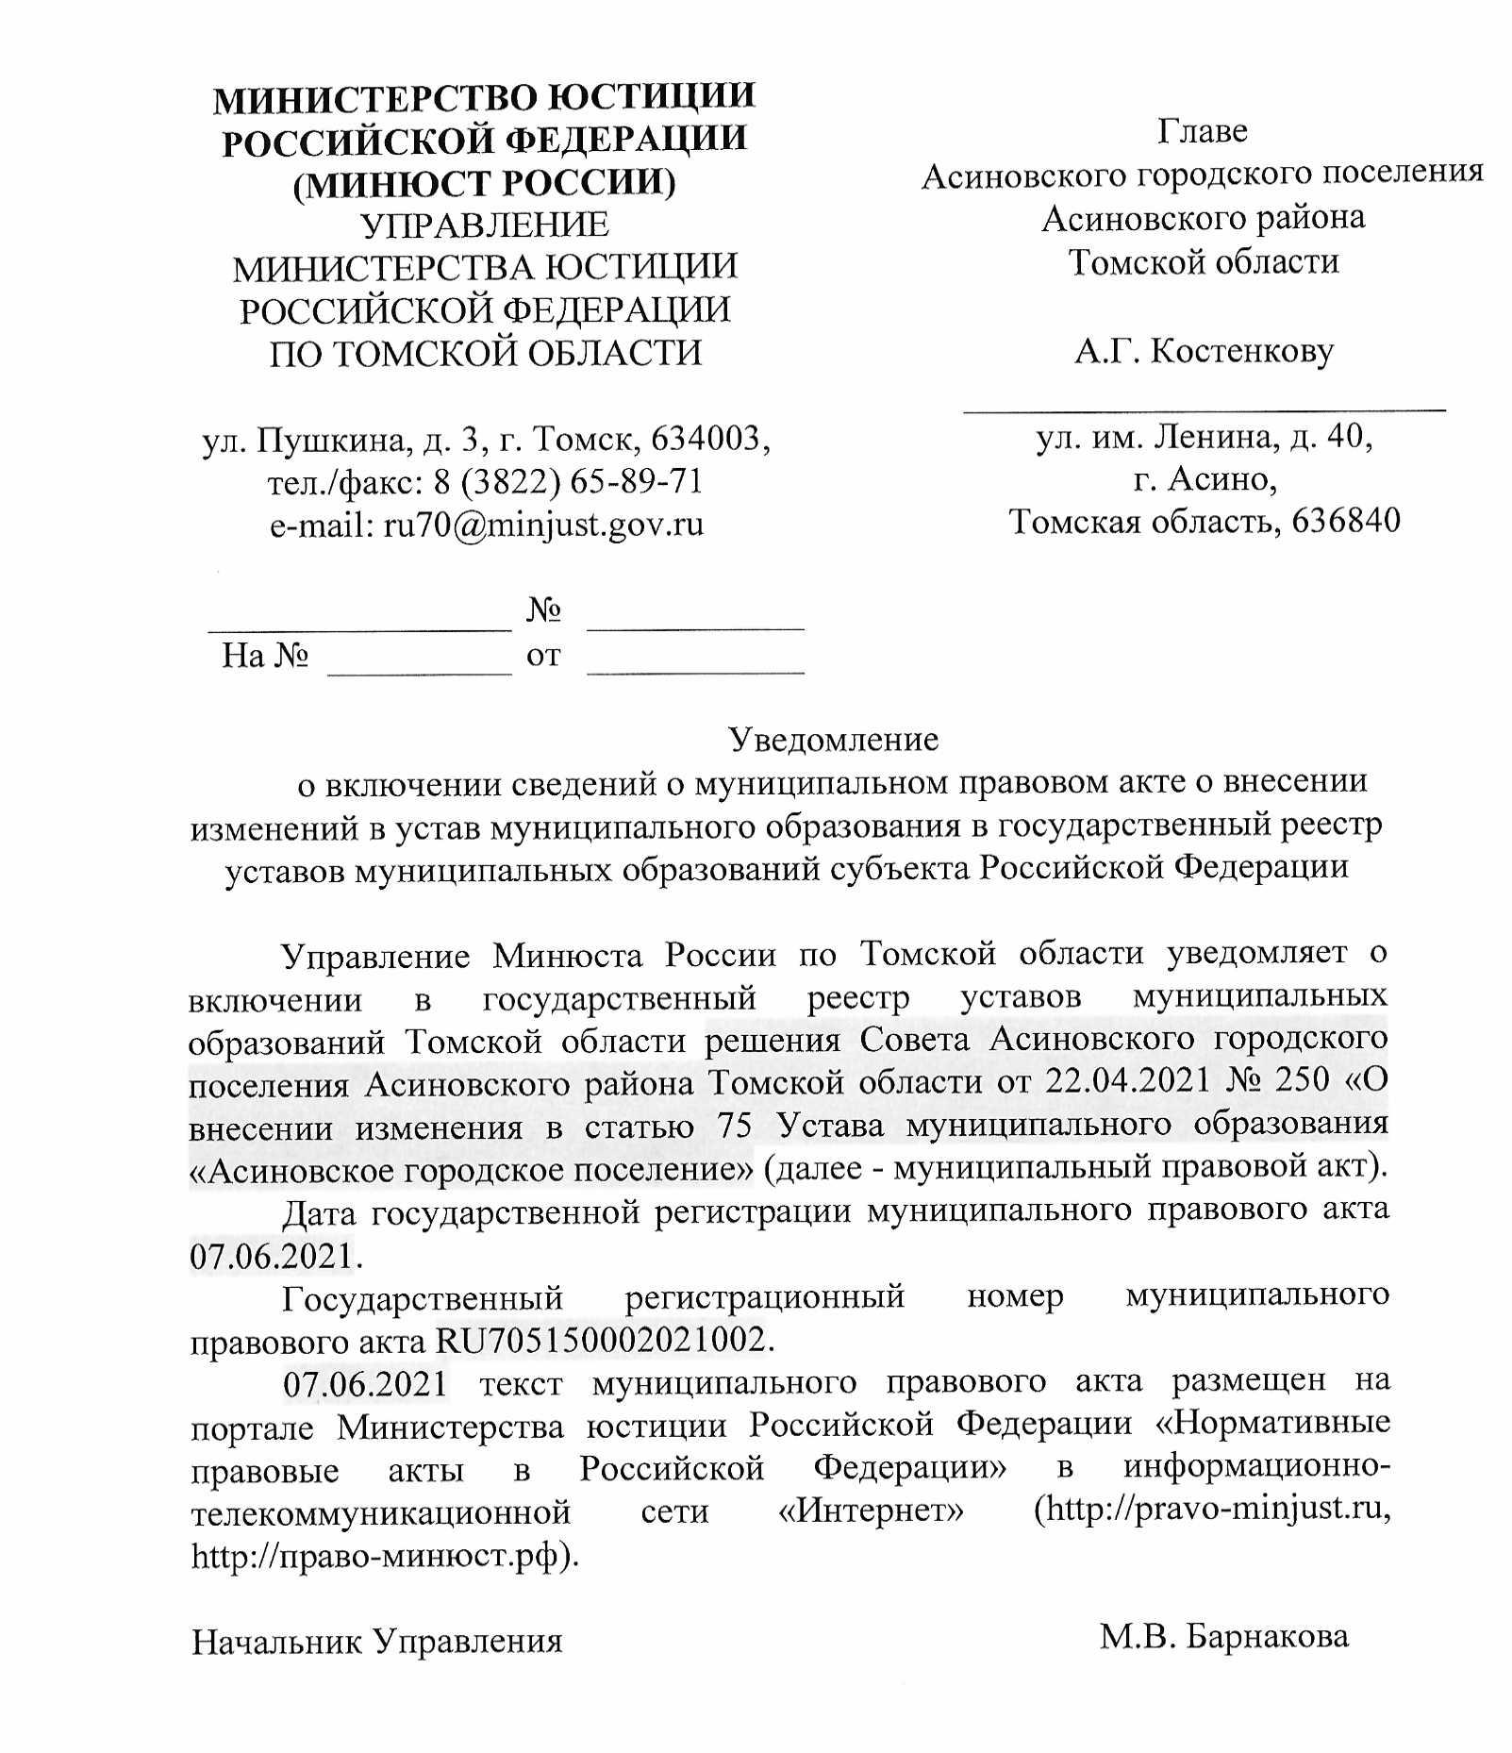
Форма уведомления

Slide 15
Официальное опубликование (обнародование) устава муниципального образования, муниципального правового акта о внесении изменений в устав муниципального образования после государственной регистрации, представление об этом сведений в Управление Минюста России по Брянской области
В связи с требованиями части 8 статьи 44 Федерального закона от 06.10.2003 № 131-ФЗ и согласно статье 5 Федерального закона от 21.07.2005 № 97-ФЗ глава муниципального образования обязан:
- опубликовать (обнародовать) зарегистрированный устав муниципального образования (муниципальный правовой акт о внесении изменений в устав муниципального образования) в течение 7 дней со дня его поступления из Управления Минюста России по Брянской области;
- направить в течение 10 дней со дня официального опубликования (обнародования) устава муниципального образования (муниципального правового акта о внесении изменений в устав муниципального образования) в Управление Минюста России по Брянской области сведения об источнике и о дате официального опубликования (обнародования) устава муниципального образования (муниципального правового акта о внесении изменений в устав муниципального образования) для включения указанных сведений в государственный реестр уставов муниципальных образований Брянской области.
Указанные сведения направляются в виде официального письма за подписью главы муниципального образования либо непосредственно самого источника официального опубликования муниципального правового акта почтовой связью, либо на адрес электронной почты Управления.
Внимание! Несоблюдение сроков представления документов и информации в Управление Минюста России по Брянской области является нарушением федерального законодательства и служит основанием для привлечения виновных лиц к установленной законодательством ответственности.

Slide 16
В электронном виде государственный реестр уставов муниципальных образований ведется с использованием подсистемы «Нормативные правовые акты Российской Федерации» Единой системы информационно-телекоммуникационного обеспечения Минюста России.
Государственный реестр в электронном виде представляет собой государственный информационный ресурс, содержащий в электронном виде тексты уставов, муниципальных правовых актов, дополнительные сведения.
Доступ к государственному реестру обеспечивается через портал Министерства юстиции Российской Федерации «Нормативные правовые акты в Российской Федерации» в информационно-телекоммуникационной сети «Интернет» (http://pravo-minjust.ru, http://право-минюст.рф) (далее - портал Минюста России).

Slide 19
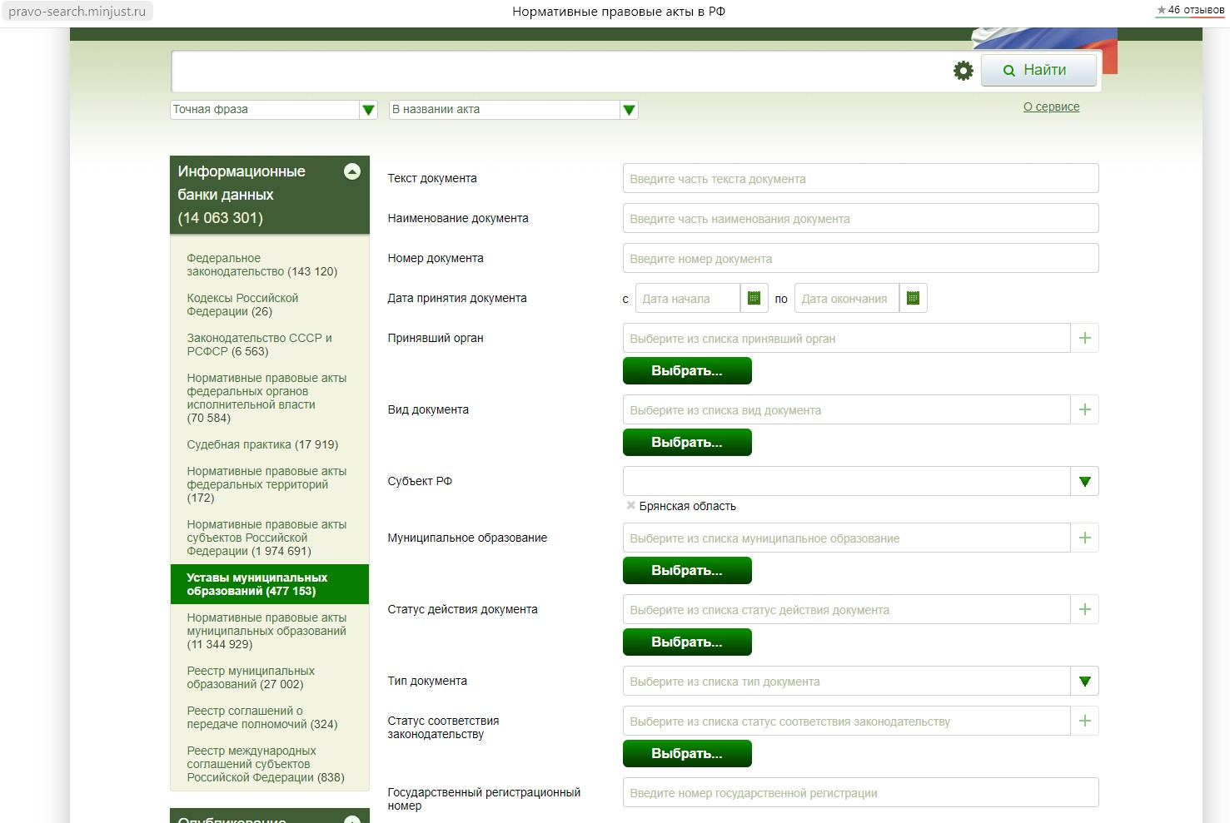

Slide 20
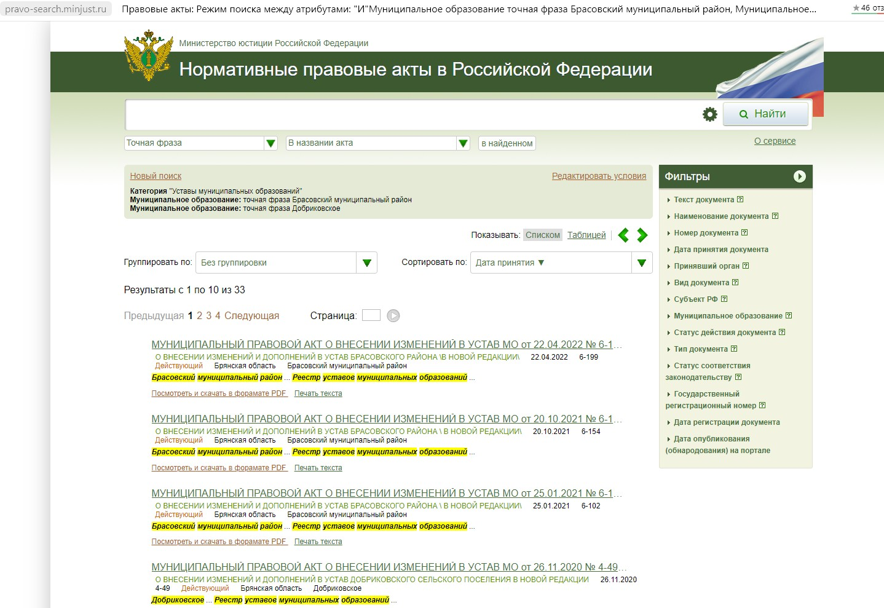

Slide 21
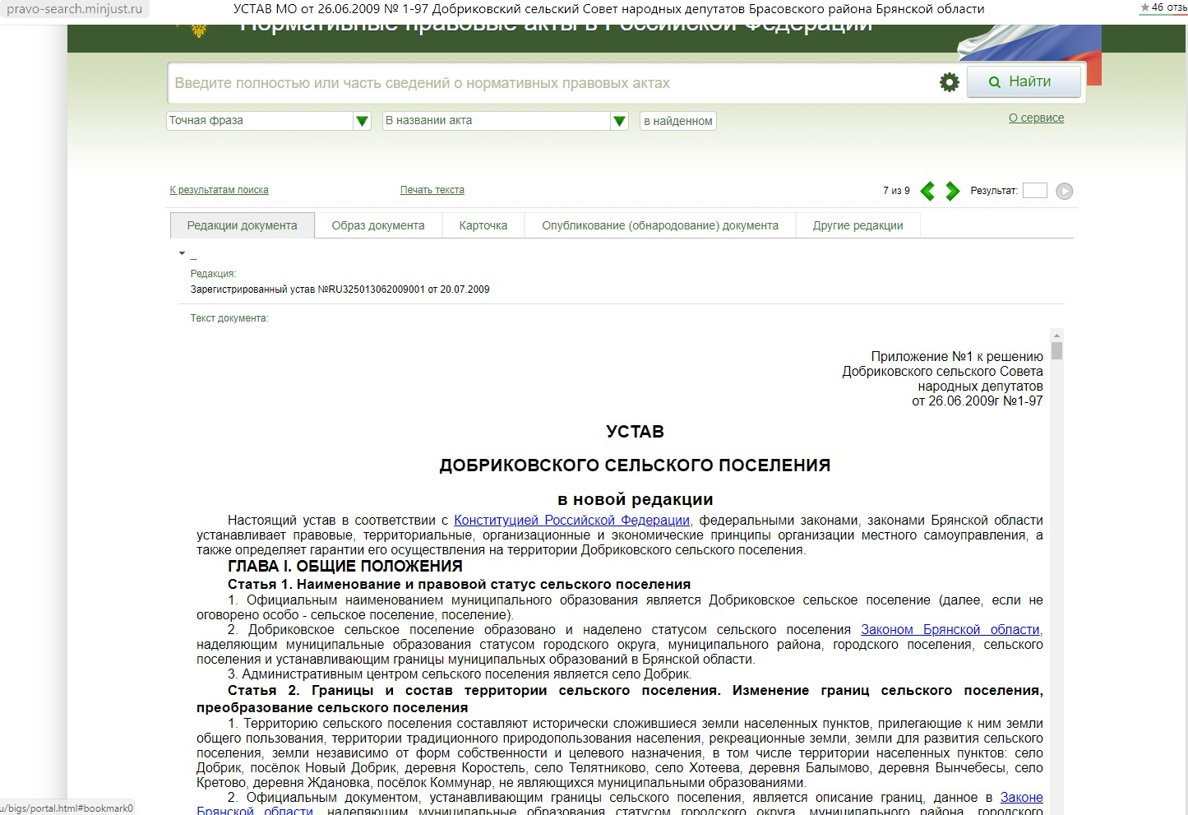

Slide 22
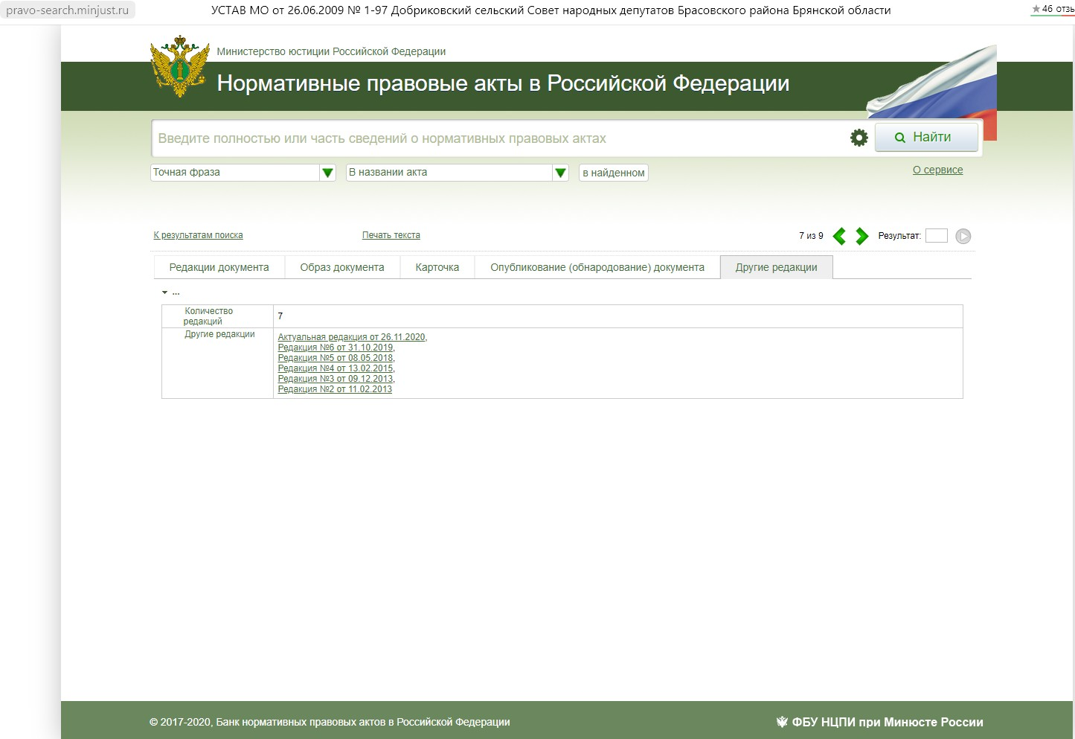

Slide 23
Спасибо за внимание!

